Slide 1



https://www.costaid.eu
Module 5 Ethiek
Gefinancierd door de Europese Unie. De hier geuite ideeën en meningen komen echter uitsluitend voor rekening van de auteur(s) en geven niet noodzakelijkerwijs die van de Europese Unie of het Europese Uitvoerende Agentschap onderwijs en cultuur (EACEA) weer. Noch de Europese Unie, noch het EACEA kan ervoor aansprakelijk worden gesteld.​​

Slide 2








Partners

Slide 3
Modules
4. Dialoog mogelijk maken
5. Ethiek
6. Reflectieve vaardigheden
7. Digitale vaardigheden
1. Bewustwording
2. Kritisch denken
3. Conflictbemiddeling

Slide 4

Doelstellingen
Meer informatie geven over ethiek en het verband met overtuigingen, waarden, houdingen en cultureel bepaalde morele principes.
Uitleggen hoe je omgaat met ethische dilemma’s.
Beschrijven wat beroepsethiek is.
Leren hoe je AI ethisch kunt gebruiken zonder vooroordelen en hoe je ethiek kunt toepassen bij spreken in het openbaar of op sociale media.

Slide 5
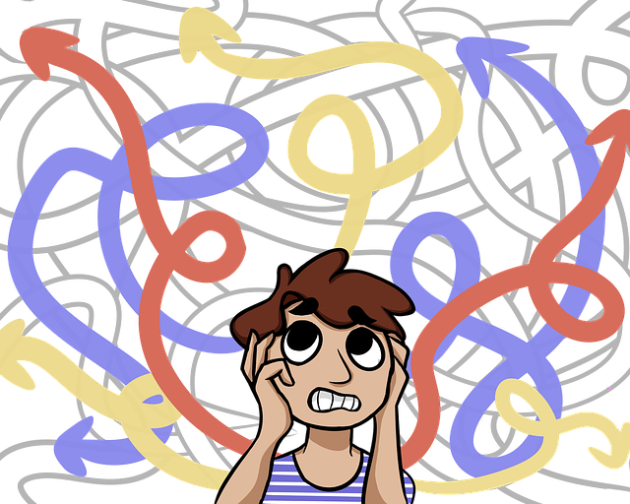
Ethiek
Telkens wanneer je jezelf afvraagt "wat moet ik doen?" of "hoe moet ik handelen?" of "is dit het juiste om te doen?" neem je een ethische beslissing.
Ethiek betekent de verzameling morele principes die alle mensen zouden moeten bezitten, die weergeven wat juist is.
Persoonlijke ethiek verwijst naar de ethiek waarmee je je als persoon identificeert (overtuigingen, waarden, houdingen, cultuur), met betrekking tot mensen en situaties die je in het dagelijks leven tegenkomt.
Beroepsethiek verwijst naar de ethiek waaraan iemand zich moet houden met betrekking tot zijn of haar interacties en relaties in het professionele leven.
Bron | Pixabay license

Slide 6

Geloof / overtuigingen
Geloof
is een gemoedstoestand of gewoonte waarin vertrouwen wordt gesteld in bepaalde personen of dingen.
klik
Een overtuiging is een idee dat iemand als waar beschouwt. Geloof kan voortkomen uit verschillende bronnen, zoals:
  iemands eigen observaties of experimenten;
  het overnemen van culturele en maatschappelijke normen (bijv. religie);
  wat anderen hen vertellen (bijv. onderwijs of mentorschap).
Een mogelijke overtuiging blijft iemand bij totdat hij of zij deze als waarheid omarmt en opneemt in het eigen overtuigingssysteem.
Iedereen beoordeelt en zoekt op zijn eigen manier naar solide redenen of bewijzen voor deze mogelijke overtuigingen.
Zodra iemand een overtuiging als waarheid erkent en bereid is die te verdedigen, kan gezegd worden dat die overtuiging deel uitmaakt van zijn geloofssysteem.

Slide 7
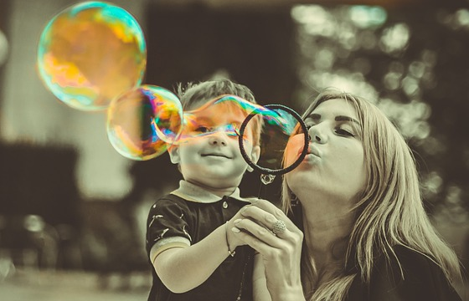
Waarden
Waarden zijn stabiele, langdurige overtuigingen over wat belangrijk is voor een persoon. Een waarde komt voort uit een overtuiging wanneer de persoon er meer aan toegewijd raakt en het als belangrijk beschouwt.
Iemand moet zijn waarden duidelijk kunnen uitdrukken om duidelijke, redelijke, verantwoordelijke en consistente beslissingen te kunnen nemen.
Het is mogelijk om overtuigingen onder te verdelen in verschillende soorten waarden. Deze soorten waarden zijn gerelateerd aan of hebben betrekking op:
    geluk,
    rijkdom,
    Succes in je carrière,
    familie.
Bron | Pixabay license

Slide 8
Attitudes
Enkele tips om je zelfbewustzijn en daarmee je houding te cultiveren:
Wees nieuwsgierig naar wie je bent
Kijk achter je muren
Zie jezelf duidelijk
Vraag anderen hoe ze jou zien
Houd een dagboek bij
klik
Attitudes zijn de mentale toestanden die beïnvloeden hoe mensen beslissen en handelen in verschillende situaties en ten opzichte van anderen. Ze worden voornamelijk gevormd door de waarden en overtuigingen van mensen, die hun fundamentele principes en overtuigingen zijn.
Andere factoren die niet diep geworteld zijn in de geest van mensen kunnen ook hun houding beïnvloeden op het moment dat ze beslissingen nemen. Dit zijn onder andere sociale normen, conventies, groepsdruk en emotionele stress.
Gebrek aan zelfbewustzijn of kritisch inzicht, of het bestaan van ambivalentie of onzekerheid in waarden, kan leiden tot een minder rationele benadering van keuzes en als gevolg daarvan tot ongewenst gedrag.
Het potentieel voor deze invloeden om attitudes te beïnvloeden zal groter zijn als de persoon zijn overtuigingen en waarden niet duidelijk heeft doordacht. Dit proces houdt in dat je nadenkt over de principes op basis waarvan je concurrerende waarden op elkaar kunt afstemmen of prioriteit kunt geven.

Slide 9

De gedragscode en cultuur
Elke cultuur heeft zijn eigen morele code. Traditionele opvattingen over moraliteit of waardesystemen kunnen heel verschillend zijn en culturele groepen kunnen een heel andere kijk hebben op waarheid en bedrog. Er is ook een morele code op persoonlijk niveau die wordt beïnvloed door zachte vaardigheden zoals:
Assertiviteit – vooral in individualistische samenlevingen - wordt gewaardeerd omdat het iemand aanzet tot directe, zelfbewuste actie die zijn belangen behartigt. Dit is problematisch voor culturen die assertieve actie niet geïntegreerd hebben in hun sociale componenten en die daarom moeite kunnen hebben met dergelijke actie.
Zelfverbetering – de neiging om een positiever beeld van zichzelf te schetsen dan de werkelijkheid, een neiging om gewenste kwaliteiten te verbeteren.
Zelfkritiek – onvermogen om de eigen prestaties, activiteiten of verwezenlijkingen adequaat te evalueren. Onderschatting van iemands capaciteiten die niet overeenkomt met de werkelijke realiteit.
Dit hangt ook samen met de onwaarachtigheid in de communicatie via sociale media en met de houding om verkeerde of desinformatie te verspreiden.
Bron | Pixabay license

Slide 10

Ethische dilemma’s
In de context van ethiek is er ook de kwestie van het ethische dilemma. Een ethisch dilemma is het proces van beslissen tussen twee mogelijke handelwijzen, die beide op de een of andere manier ethisch onaanvaardbaar zijn.
Ieder mens komt in zijn leven ethische dilemma's tegen, wanneer morele principes op de proef worden gesteld.
Het kan een uiterst gecompliceerd probleem zijn of een probleem met een relatief moeilijke oplossing.
Dit proces wordt ondersteund door je kritisch denkvermogen of je culturele achtergrond en de optie die je kiest kan je helpen om gerespecteerd te worden als persoon of als professional.
Bron | Pixabay license

Slide 11
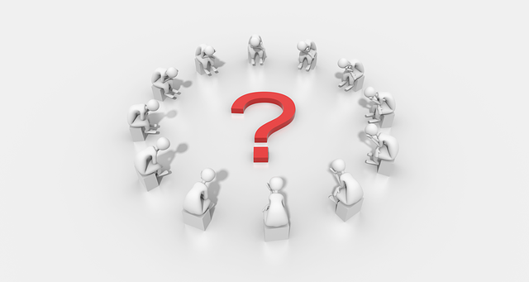
Voorbeeld van ethische dilemma's
Veelvoorkomende ethische dilemma's zijn onder andere de verleiding om de gegevens opzettelijk verkeerd te interpreteren.
Iemand kan in de verleiding worden gebracht of worden aangemoedigd om gegevens op zo'n manier te delen dat de klanten worden beïnvloed of misleid dat hun keuze de veiligste is.
Het ethische dilemma is dus of iemand de gegevens verkeerd interpreteert en zijn/haar carrière veilig stelt of de waarheid deelt en het risico loopt zijn/haar baan te verliezen.
Bron | Pixabay license

Slide 12
Andere ethische dilemma's (professioneel en persoonlijk)
Sociale media van kinderen of tieners monitoren – Moet je als ouder vanuit veiligheidsoogpunt de online activiteiten van je tiener monitoren of zijn ze oud genoeg om sociale media op een verantwoorde manier te gebruiken?
Iets verkopen zonder alle negatieve gegevens bekend te maken.
Een ongeluk melden – Als je haast hebt en je passeert een ongeluk, zou je het dan melden? Of maak je jezelf wijs dat er wel iemand anders zal zijn die de autoriteiten zal bellen?
Moet ik liegen tegen mijn baas? – Misschien vind je het prima om in bepaalde situaties tegen je baas te liegen. Maar druist liegen tegen je baas, op welk niveau dan ook, in tegen je persoonlijke morele overtuigingen? Zo ja, dan creëer je een moreel dilemma.
Is het oké om kantoorartikelen van mijn werk mee te naar huis te nemen?
Een kind met het syndroom van Down aborteren. – Het dilemma komt in feite neer op de vraag: hoe past een abortus in je morele overtuigingen?

Slide 13

Het belangrijkste...
Het belangrijkste bij het omgaan met dilemma's is:
overweeg alle feiten en ga dan na of je de controle hebt om de beslissing te nemen die nodig is voordat je verder gaat.
Wees eerlijk tegen jezelf, houd je integriteit en moraliteit hoog.
Als je dat hebt gedaan, zul je, zodra je je keuze hebt gemaakt, de voldoening hebben dat je verstandig hebt gekozen.
Het is nuttig om elke keuze objectief te beoordelen en te kiezen voor het grotere goed.
Bron | Pixabay license

Slide 14

Beroepsethiek
In het vorige deel hebben we professionele dilemma's al aangestipt.
Het toepassen van ethiek in een professionele omgeving is essentieel voor het handhaven van vertrouwen, integriteit en respect onder collega's, klanten en belanghebbenden. Het kan iemands reputatie, geloofwaardigheid en prestaties verbeteren en een positieve en productieve werkcultuur bevorderen.
De term bedrijfs- of beroepsethiek verwijst naar de reeks morele principes die het gedrag van een bedrijf sturen.
Bron | Pixabay license

Slide 15
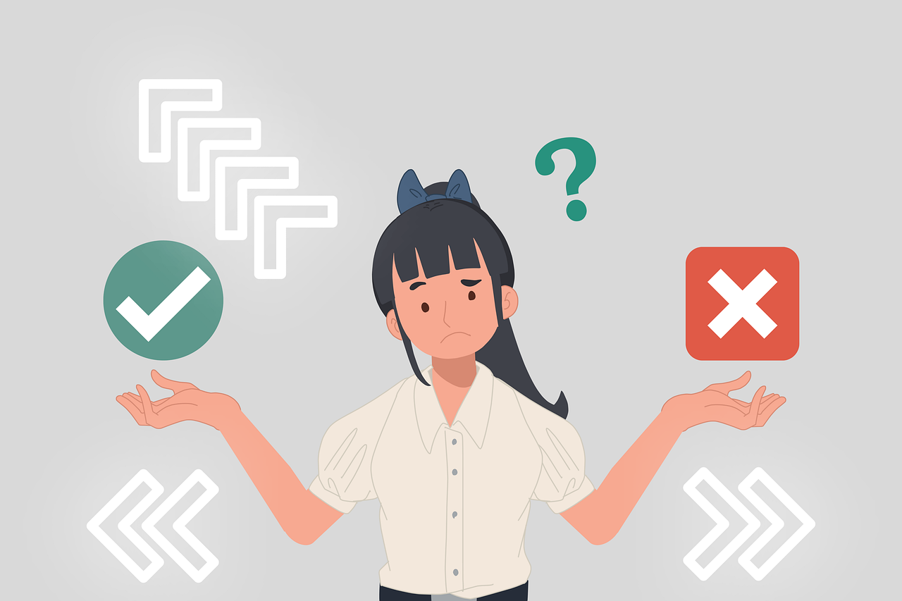
Wat is beroepsethiek?
Beroepsethiek bestaat uit principes die het gedrag van een persoon of groep in een organisatorische omgeving bepalen. Net als waarden biedt beroepsethiek regels over hoe iemand zich in een dergelijke omgeving moet gedragen ten opzichte van andere mensen en organisaties.
Professionals moeten het verschil begrijpen tussen de persoonlijke waarden en ethiek die ze als individu hebben en de professionele ethiek die ze als lid van een beroepsorganisatie moeten volgen.
Bron | Pixabay license

Slide 16
Waarom is beroepsethiek belangrijk?
Bedrijven, scholen of openbare instellingen tonen hun ethiek door alle relevante wetten na te leven. Dit beschermt hen tegen juridische problemen en bouwt hun reputatie op bij collega's en klanten. Bedrijfsethiek, of de ethische codes van bedrijven, helpen bedrijven ook om goede teamleden te werven. Organisaties die hun teamleden waarderen en respecteren volgens hoge ethische normen zijn vaak aantrekkelijk voor werkzoekenden.
Er zijn verschillende onderdelen van beroepsethiek:
  Persoonlijke verantwoordelijkheid
  Zakelijke verantwoordelijkheid
  Loyaliteit
  Respect
  Betrouwbaarheid
  Eerlijkheid
  Sociale en milieuverantwoordelijkheid

Slide 17
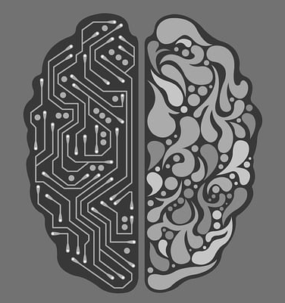
Ethische principes voor het gebruik van AI
De impact van het gebruik van AI is zichtbaar in bijna alle sectoren van de economie en in het dagelijks leven van mensen.
Het toepassen van ethiek bij het gebruik van AI in de werkomgeving wordt met de dag belangrijker. Respect voor menselijke waardigheid, rechten en vrijheden zijn basisregels bij het ontwerpen en ontwikkelen van AI.
Ook de OESO heeft een werkgroep opgericht die werkt aan "principes voor het gebruik van AI op de werkplek, onder andere op het gebied van mensenrechten (bias, privacy, agency en waardigheid), transparantie en het vermogen om uitleg te geven, robuustheid, veiligheid en verantwoordelijkheid en aansprakelijkheid".
De impact van AI op het onderwijs heeft potentieel om het proces te verbeteren en te transformeren, vooral met ChatGPT, maar het heeft ook riskante kanten. Er wordt verwacht dat nieuwe manieren van lesgeven nodig zullen zijn om zich aan te passen.
Opleiders en leraren zullen voor veel uitdagingen komen te staan, zowel wat betreft het aanleren van vaardigheden als binnen de verspreiding van nepnieuws, foto's en video's die door AI worden gegenereerd.
Bron | Pixabay license

Slide 18
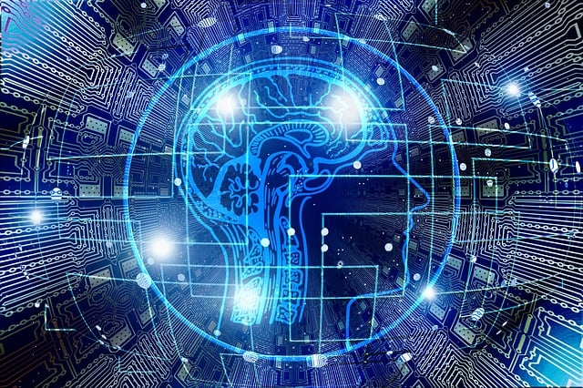
Biases binnen AI
AI-systemen kunnen oneerlijk zijn als je ze bijvoorbeeld gebruikt voor enquêtes. Ze gebruiken big data en zoekmachines om resultaten weer te geven waar vaak op geklikt wordt, maar deze zijn afhankelijk van wie erop klikt, wat ze leuk vinden en uit welk land ze komen, en daarom kunnen zulke resultaten oneerlijk en bevooroordeeld zijn. Een zoekmachine kan dus dezelfde vooroordelen die in de echte wereld bestaan repliceren en versterken in de online omgeving.
It is important to be aware that AI works with what is available, and this content many times condenses unethical messages, injustice, prejudices, aggression and attempts to obfuscate the truth.
Bron | Pixabay license

Slide 19
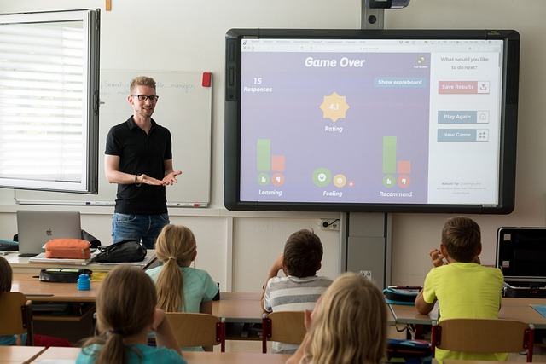
Ethiek in sociale media
Sociale media verbinden ons in ons dagelijks leven en beïnvloeden ons in onze opvattingen en meningen. Ze zijn een krachtige bron van informatie, maar aan de andere kant zijn ze ook een bron van informatiestoornissen.
Gewelddadige boodschappen proberen overtuigend te zijn en proberen iemands overtuigingen of intenties te veranderen.
Online (of face to face) haatzaaiing of microagressiviteit is een ethisch dilemma. Aan de ene kant is er de vrijheid van meningsuiting, maar aan de andere kant is er het recht van anderen op waardigheid en respect. Het is belangrijk om communicatie te veroordelen die individuen, groepen of de mensheid kleineert door middel van vervorming, intimidatie, dwang en geweld, en het uiten van intolerantie en haat.
Het niet respecteren van de ethische kernprincipes kan leiden tot problemen met het onderscheiden van de waarheid, tot manipulatie en/of het verkeerd interpreteren van de waarheid.
Bron | Pixabay license

Slide 20

Ethiek in spreken in het openbaar
Spreken in het openbaar heeft ook een aantal ethische principes die voor iedereen een hoeksteen zijn:
Betrouwbaarheid
Integriteit in het onderwerp
Respect voor anderen
Waardigheid in gedrag
Waarheidsgetrouwheid in de boodschap
Eerlijk zijn in het overbrengen van informatie is het kernprincipe.
Tegenwoordig moeten we voorzichtig zijn met de bron van informatie, zelfs als we in het openbaar spreken. Sprekers gebruiken vaak overdrijving, weglating of verdraaiing van informatie om hun punt overtuigender te maken. Het is belangrijk om, indien mogelijk, de spreker vragen te stellen of direct te informeren naar de bron van zijn of haar bewering. De vaardigheden om kritisch te reflecteren en navraag te doen moeten ontwikkeld worden bij opvoeders en via hen bij jongeren en studenten.
Bron | Pixabay license

Slide 21
Referenties en verdere lectuur
Belief. (2023) Merriam-Webster Dictionary. Retrieved from: https://www.merriam-webster.com/dictionary/belief
CFI Team. (2020) Ethical Dilemma. Retrieved from: https://corporatefinanceinstitute.com/resources/esg/ethical-dilemma/
Ethical practice and the role of people professionals. (2022) Retrieved from: https://www.cipd.org/uk/knowledge/factsheets/ethics-role-hr-factsheet/#the-role-of-people-professionals-
European Parliament, Directorate General for Internal Policy: Research for CULT–Committee. Why Cultural Work with Refugees (2017). Retrieved from: http://www.europarl.europa.eu/RegData/etudes/IDAN/2017/602004/IPOL_IDA(2017)602004_EN.pdf
Harris, Ema. (2021) The Importance of Ethics in Professional Development. Retrieved from: https://www.careeraddict.com/ethics-professional-growth-career-development
Kristenson, Sarah. (2022) 15 Ethical Dilemma Examples You See in Real-World. Retrieved from: https://www.happierhuman.com/ethical-dilemma-examples/
Personal beliefs, values, attitudes and behaviour. (2023) Ministry Of Business, Innovation and Employment. Retrieved from: https://www.iaa.govt.nz/for-advisers/adviser-tools/ethics-toolkit/personal-beliefs-values-attitudes-and-behaviour/
Spector, Nicole. (2019) What is self-awareness? And how can you cultivate it? Retrieved from: https://www.nbcnews.com/better/lifestyle/what-self-awareness-how-can-you-cultivate-it-ncna1067721
Pecníková, Jana. (2020) Úvod do štúdia kultúr(y). Dali-BB, Banská Bytrica, 2020. Retrieved from: https://www.ff.umb.sk/app/cmsSiteAttachment.php?ID=7742
The Importance of Ethics in the Workplace: 6 Significant Benefits. (2022) Indeed Editorial Team. Retrieved from: https://www.indeed.com/career-advice/career-development/why-ethics-is-important-in-the-workplace
What Are Business Ethics? Definition, Types and Examples. (2023) Retrieved from: https://www.indeed.com/career-advice/career-development/business-ethics

Slide 22
Referenties en verdere lectuur
Chen, Claire. (2023). AI Will Transform Teaching and Learning. Let’s Get it Right. HAI Standford University. Retrieved from: https://hai.stanford.edu/news/ai-will-transform-teaching-and-learning-lets-get-it-right
The Principles of Artificial Intelligence Ethics for the Intelligence Community. Retrieved from: https://www.intelligence.gov/principles-of-artificial-intelligence-ethics-for-the-intelligence-community
Blackman, Reid. (2020). A Practical Guide to Building Ethical AI. Harvard Business Review. Retrieved from: https://hbr.org/2020/10/a-practical-guide-to-building-ethical-ai
Being an Ethical Speaker: Guidelines & Issues. © copyright 2003-2023 Study.com. Retrieved from: https://study.com/academy/lesson/being-an-ethical-speaker.html
Artificial Intelligence: examples of ethical dilemmas (2023) UNESCO. Retrieved from: https://www.unesco.org/en/artificial-intelligence/recommendation-ethics/cases
Ethics in public speaking. Retrieved from: https://open.lib.umn.edu/publicspeaking/chapter/2-2-ethics-in-public-speaking/

Slide 23
Gefeliciteerd!
U hebt dit deel voltooid
Gefinancierd door de Europese Unie. De hier geuite ideeën en meningen komen echter uitsluitend voor rekening van de auteur(s) en geven niet noodzakelijkerwijs die van de Europese Unie of het Europese Uitvoerende Agentschap onderwijs en cultuur (EACEA) weer. Noch de Europese Unie, noch het EACEA kan ervoor aansprakelijk worden gesteld.​

